Slide 1
ДЕМОНСТРАЦИЯ ОБТЕКАНИЕ ОБРАТНОГО УСТУПА
Стрижак С.В.
МГТУ им. Н.Э. Баумана
03.03.2015

Slide 2
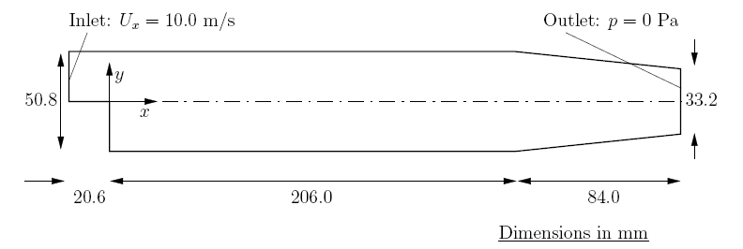
РАСЧЕТ ТЕЧЕНИЯ В КАНАЛЕ (pitzDaily)
РАСЧЕТНАЯ ОБЛАСТЬ И ИСХОДНЫЕ ДАННЫЕ
U = 10 м/c на входе, на остальных границах -стенка
URANS + K-e модель , K-omega SST модель
LES (метод крупны вихрей ) + K one eddy equation model
Решатели: simpleFoam , pisoFoam
Использование пристеночных функций в модели турбулентности
Цель: а) стационарный расчет течения в канале (simpleFoam)
б) нестационарный расчет течения в канале (pisoFoam)
Р.В. Питц, Дж.У. Дейли. Горение в турбулентном слое смешения за уступом.
Аэрокосмическая техника. 1984. N7. с.74-82

Slide 3
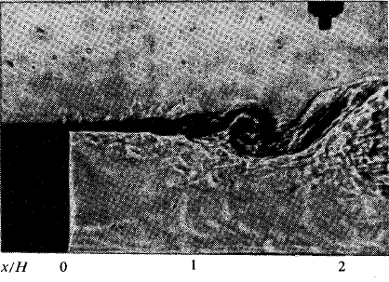
Шлирен фотография Re=22000
Р.В. Питц, Дж.У. Дейли. Горение в турбулентном слое смешения за уступом.
Аэрокосмическая техника. 1984. N7. с.74-82

Slide 4
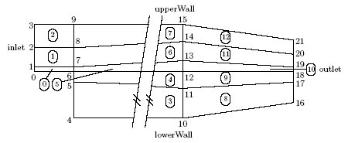
Блочная сетка
Блочная сетка — файл /constant/blockMeshDict
12 блоков

Slide 5
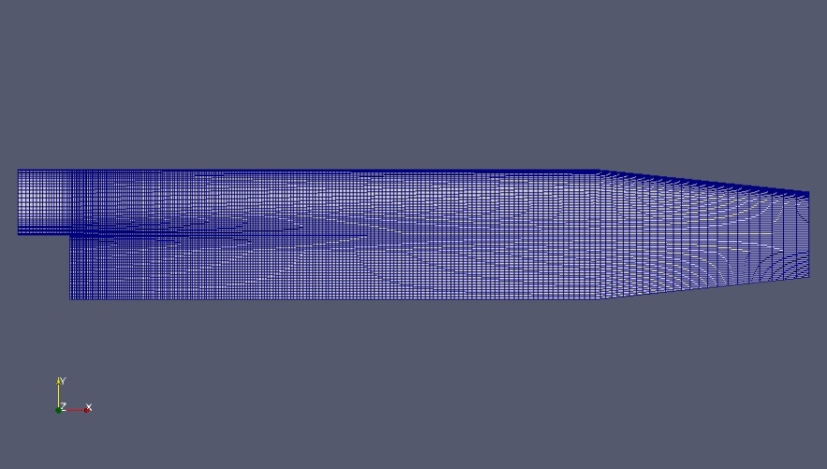
Расчетная сетка с адаптацией
Двухмерная расчета сетка содержит 12225 ячеек,
для трехмерного случая - 244500 ячеек (combustion/XiFoam/pitzDaily3D)

Slide 6
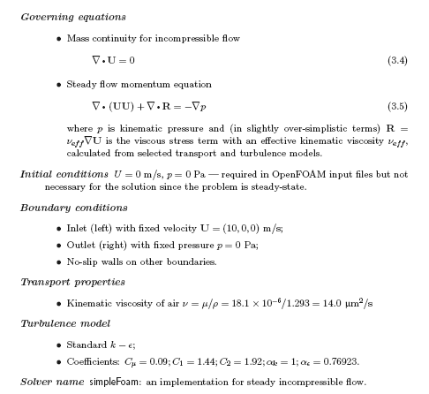
МАТЕМАТИЧЕСКАЯ МОДЕЛЬ

Slide 7
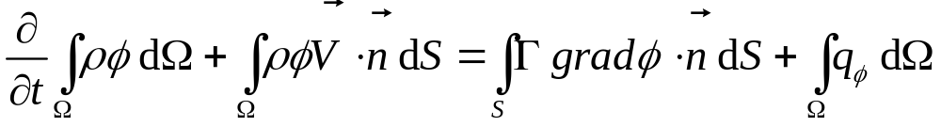






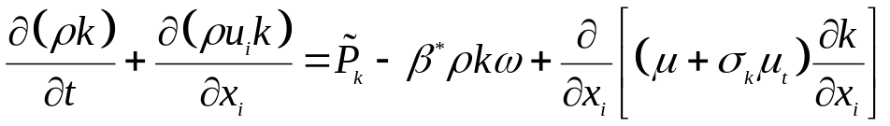
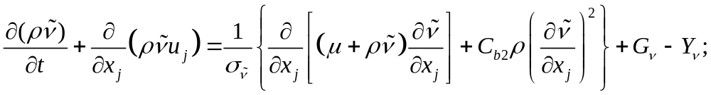

Математическая модель расчета параметров течения
( URANS – Unsteady Reynolds Averaged Navier-Stokes)
Обобщенное уравнение, отражающее законы сохранения и модель турбулентности, в интегральной форме
(1)
Здесь
- обобщенная переменная
- контрольный объем,
- вектор скорости,
- коэффициенты переноса,
– вектор нормали
- Дифференциальный элемент площади
,
Модель k-omega SST Ментера
(2)
Модель Спаларта-Аллмараса
(3)
- плотность, скорость, давление, кинетическая энергия турбулентности, скорость диссипации энергии, энтальпия, время, динамическая вязкость
Постановка задачи: Задание граничных и начальных условий, выбор расчетных схем

Slide 8

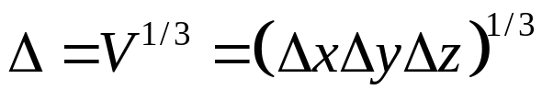
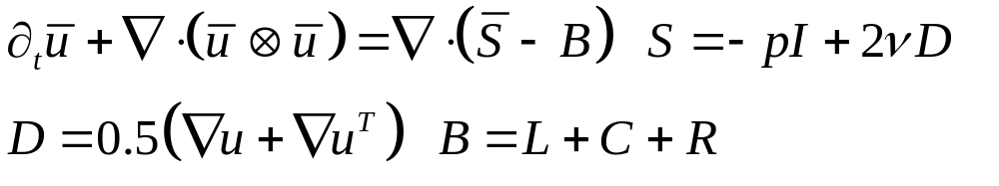




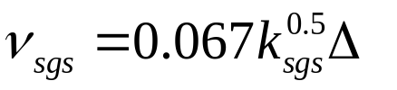

Математическая модель расчета параметров течения
( LES – Large Eddy Simulation)
(4)
- подсеточный масштаб скорости
(5)
(6)
- единичный тензор
- напряжения Леонарда
- перекрестные члены
- подсеточные напряжения Рейнольдса
Дифференциальное уравнение для подсеточной кинетической энергии:
(7)
- тензор подсеточной скорости деформации
(8)

Slide 9
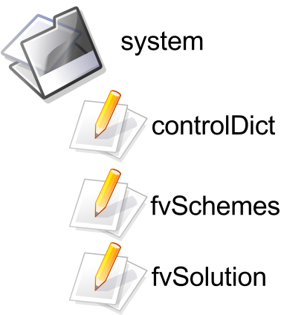
ИСХОДНЫЕ ДАННЫЕ для примера pitzDaily. КАТАЛОГ ЗАДАЧИ
[cfd1@master simpleFoam]$ cd pitzDailyParallel/
[cfd1@master pitzDailyParallel]$ ll
total 12
drwxr-xr-x 2 cfd1 sm3 4096 Dec 22 16:43 0
drwxr-xr-x 3 cfd1 sm3 4096 Dec 22 16:43 constant
drwxr-xr-x 2 cfd1 sm3 4096 Dec 22 16:48 system
[cfd1@master pitzDailyParallel]$
[cfd1@master pitzDailyParallel]$ cd system/
[cfd1@master system]$ ll
total 16
-rw-r----- 1 cfd1 sm3 1222 Dec 22 16:43 controlDict
-rw-r----- 1 cfd1 sm3 1206 Dec 22 16:48 decomposeParDict
-rw-r----- 1 cfd1 sm3 1877 Dec 22 16:43 fvSchemes
-rw-r----- 1 cfd1 sm3 1940 Dec 22 16:43 fvSolution

Slide 10
ЗНАЧЕНИЯ ДЛЯ СКОРОСТИ 0/U
dimensions [0 1 -1 0 0 0 0];
internalField uniform (0 0 0);
boundaryField
{ inlet { type fixedValue; value uniform (10 0 0); }
outlet { type zeroGradient; }
upperWall { type fixedValue; value uniform (0 0 0); }
lowerWall { type fixedValue; value uniform (0 0 0); }
frontAndBack { type empty; }}//
************************************************************************* //

Slide 11
ЗНАЧЕНИЯ ДЛЯ ДАВЛЕНИЯ 0/P
dimensions [0 2 -2 0 0 0 0];
internalField uniform 0;
boundaryField
{
inlet
{ type zeroGradient; }
outlet
{ type fixedValue;
value uniform 0; }
upperWall
{ type zeroGradient; }
lowerWall
{ type zeroGradient; }
frontAndBack
{ type empty;}
}

Slide 12
ЗНАЧЕНИЯ ДЛЯ
КИНЕТИЧЕСКОЙ ЭНЕРГИИ ТУРБУЛЕНТНОСТИ 0/k
Использование пристеночной функции kqRWallFunction
dimensions [0 2 -2 0 0 0 0];
internalField uniform 0.375;
boundaryField
{
inlet { type fixedValue; value uniform 0.375; }
outlet { type zeroGradient; }
upperWall { type kqRWallFunction; value uniform 0.375; }
lowerWall { type kqRWallFunction; value uniform 0.375; }
frontAndBack { type empty;
}
}
// ************************************************************************* //

Slide 13
ЗНАЧЕНИЯ ДЛЯ ЭНЕРГИИ ДИССИПАЦИИ 0/epsilon
Использование пристеночной функции epsilonWallFunction
dimensions [0 2 -3 0 0 0 0];
internalField uniform 14.855;
boundaryField
{
inlet
{
type fixedValue;
value uniform 14.855; }
outlet
{
type zeroGradient;}
upperWall
{
type epsilonWallFunction;
value uniform 14.855; }
lowerWall
{
type epsilonWallFunction;
value uniform 14.855; }
frontAndBack
{
type empty;}
}

Slide 14
ЗНАЧЕНИЯ для тензора Рейнольдсовых напряжений 0/R
Использование пристеночной функции kqRWallFunction
dimensions [0 2 -2 0 0 0 0];
internalField uniform (0 0 0 0 0 0);
boundaryField
{
inlet
{
type fixedValue;
value uniform (0 0 0 0 0 0); }
outlet
{
type zeroGradient; }
upperWall
{
type kqRWallFunction;
value uniform ( 0 0 0 0 0 0 ); }
lowerWall
{
type kqRWallFunction;
value uniform ( 0 0 0 0 0 0 ); }
frontAndBack
{
type empty; }
}

Slide 15
ЗНАЧЕНИЯ ДЛЯ ТУРБУЛЕНТНОЙ ВЯЗКОСТИ 0/nut
Использование пристеночной функции nutWallFunction
dimensions [0 2 -1 0 0 0 0];
internalField uniform 0;
boundaryField
{
inlet
{
type calculated;
value uniform 0;}
outlet
{
type calculated;
value uniform 0;}
upperWall
{
type nutWallFunction;
value uniform 0;}
lowerWall
{
type nutWallFunction;
value uniform 0;}
frontAndBack
{
type empty;}
}

Slide 16
УПРАВЛЕНИЕ РАСЧЕТОМ Файл /system/controlDict
application simpleFoam;
startFrom startTime;
startTime 0;
stopAt endTime;
endTime 10;
deltaT 1;
writeControl timeStep;
writeInterval 1;
purgeWrite 0;
writeFormat ascii;
writePrecision 6;
writeCompression uncompressed;
timeFormat general;
timePrecision 6;
runTimeModifiable yes;

Slide 17
СХЕМЫ ДИСКРЕТИЗАЦИИ /system/fvSchemes
gradSchemes{ default Gauss linear;
grad(p) Gauss linear;
grad(U) Gauss linear;}
divSchemes{ default none;
div(phi,U) Gauss GammaV 1.0;
div(phi,k) Gauss Gamma 1.0;
div(phi,epsilon) Gauss Gamma 1.0;
div(phi,omega) Gauss Gamma 1.0;
div(phi,R) Gauss Gamma 1.0;
div(R) Gauss linear;
div(phi,nuTilda) Gauss upwind;
div((nuEff*dev(grad(U).T()))) Gauss linear;}
laplacianSchemes{ default none;
laplacian(nuEff,U) Gauss linear corrected;
laplacian((1|A(U)),p) Gauss linear corrected;
laplacian(DkEff,k) Gauss linear corrected;
laplacian(DepsilonEff,epsilon) Gauss linear corrected;
laplacian(DomegaEff,omega) Gauss linear corrected;
laplacian(DREff,R) Gauss linear corrected;
laplacian(DnuTildaEff,nuTilda) Gauss linear corrected;}
interpolationSchemes{ default linear; interpolate(U) linear;}
snGradSchemes{ default corrected;}
fluxRequired{ default no; p;}

Slide 18
МЕТОДЫ РЕШЕНИЯ СЛАУ Файл /system/fvSolutions
FoamFile
{ version 2.0; format ascii; class dictionary; object fvSolution;}
// * * * * * * * * * * * * * * * * * * * * * * * * * * * * * * * * * * * * * //
Solvers {
p PCG { preconditioner DIC; tolerance 1e-06; relTol 0.01; };
U PBiCG { preconditioner DILU; tolerance 1e-05; relTol 0.1; };
k PBiCG { preconditioner DILU; tolerance 1e-05; relTol 0.1; };
epsilon PBiCG { preconditioner DILU; tolerance 1e-05; relTol 0.1; }; omega PBiCG { preconditioner DILU; tolerance 1e-05; relTol 0.1; };
R PBiCG { preconditioner DILU; tolerance 1e-05; relTol 0.1; };
nuTilda PBiCG { preconditioner DILU; tolerance 1e-05; relTol 0.1; };}
SIMPLE
{ nNonOrthogonalCorrectors 0;}
relaxationFactors
{ p 0.3; U 0.7; k 0.7; epsilon 0.7; omega 0.7; R 0.7; nuTilda 0.7;}
PISO
{ nCorrectors 4; nNonOrthogonalCorrectors 0; pRefCell 0; pRefValue 0;}
// ************************************************************************* //

Slide 19
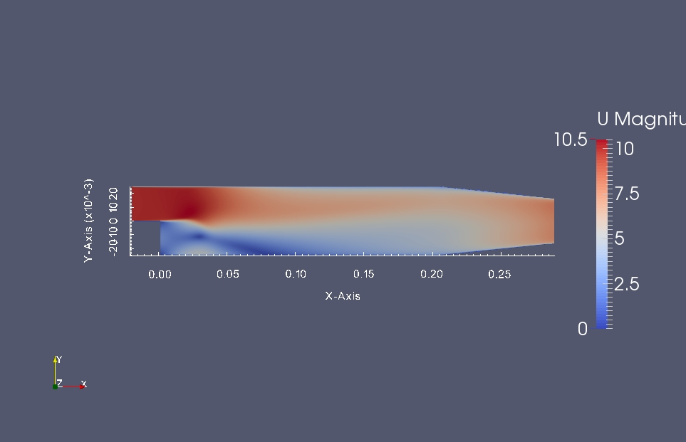
Результаты расчета UMagnitude в simpleFoam. T=100 с.

Slide 20
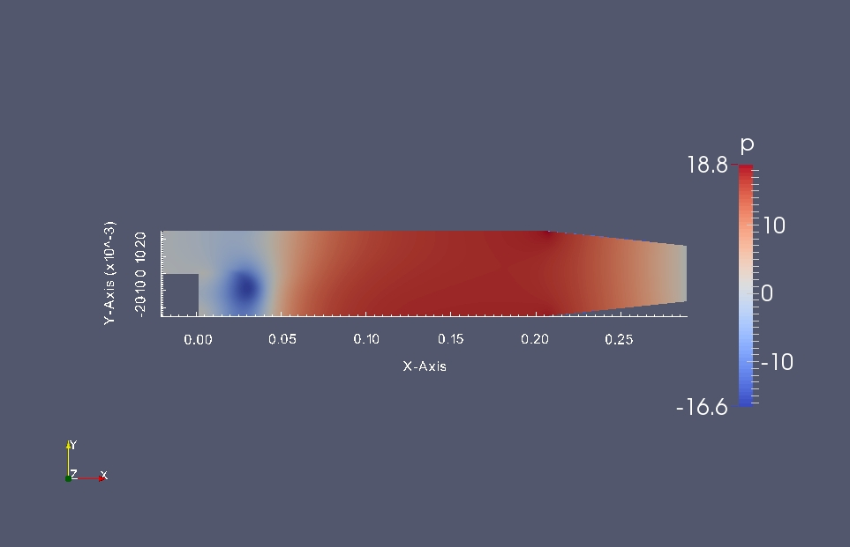
Результаты расчета p в simpleFoam. T=100 с.

Slide 21
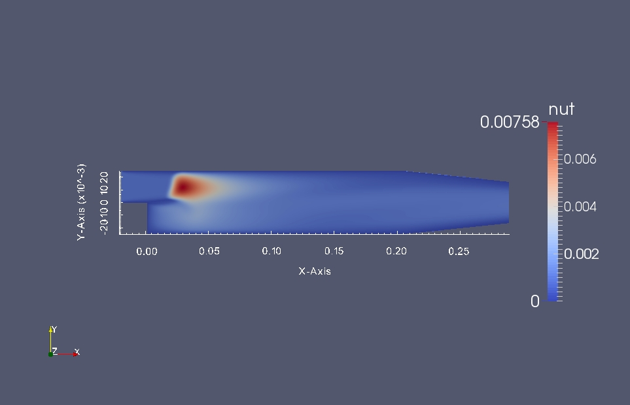
Результаты расчета nut в simpleFoam. T=100 с.

Slide 22
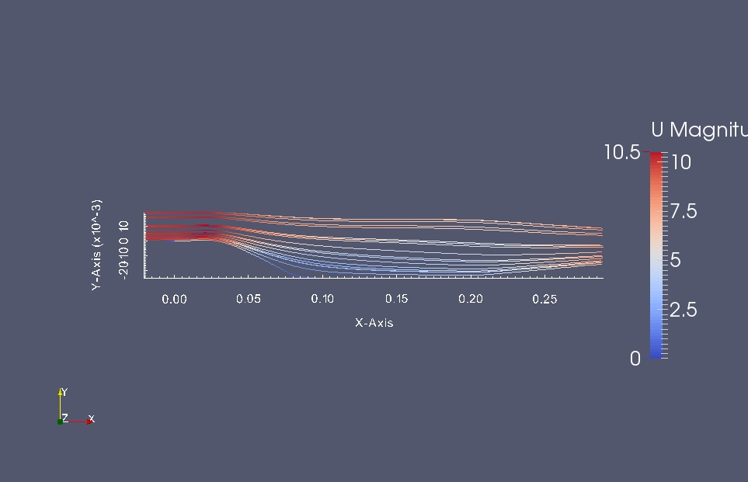
Результаты расчета линий тока в simpleFoam. T=100 с.

Slide 23
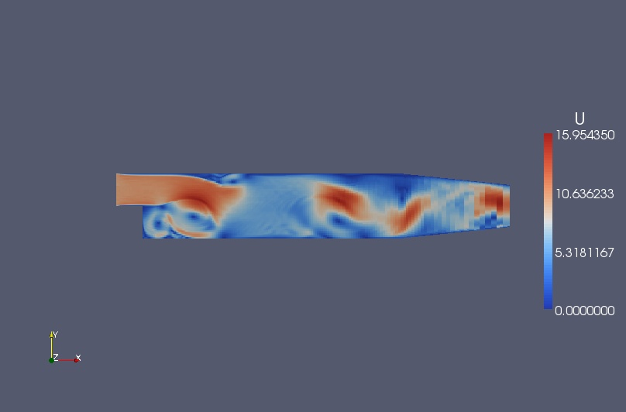
Результаты расчета скорости в pisoFoam
LES model. One eddy equation.

Slide 24
Общий алгоритм для любого расчетного кейса в OpenFOAM
$ blockMesh – подготовка расчетной сетки
$ checkMesh – проверка качества расчетной сетки
$ simpleFoam ($pisoFoam) – запуск решателя
$ foamToVTK - трансляция результатов в формат VTK
$ touch 1.foam – создание файла с раширением ‘foam’
$ simpleFoam > log & - создание log файла
$ foamLog log – запуск скрипта, использующего команды Linux
grep, awk , sed для извлечения данных из log файла.
$ yPlusRAS – определение значения yPlus для URANS модели
$ gnuplot – построение графиков
Запуск Paraview и загрузка файлов с расширением vtk для обработки результатов расчета.

